Slide 1
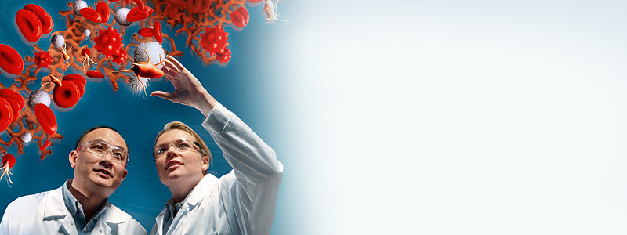
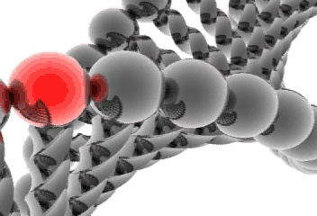


НАУЧНО-ИССЛЕДОВАТЕЛЬСКИЙ ИНСТИТУТ АКУШЕРСТВА И ПЕДИАТРИИ ФГБОУ ВО РостГМУ МИНЗДРАВА РОССИИ
Аномальные маточные кровотечения пубертатного периода
— старая проблема, новые решения
Проф. В.О. Андреева

Slide 2
АКТУАЛЬНОСТЬ
2-я причина по частоте обращаемости к детскому гинекологу
АМКПП (N92.2) – «дебют» гормонзависимой патологии
25 % - 30 % от всех обратившихся за медицинской помощью девочек-подростков в возрасте до 17 лет включительно
Рецидивы у 85% женщин в последующие годы их жизни

Slide 3
Клинические рекомендации
Аномальные маточные кровотечения в пубертатном периоде
Код МКБ-10: ID: KP258 URL: | N92.2
Возрастная группа: дети | Год утверждения: 2021
Профессиональные ассоциации: Ассоциация детских и подростковых гинекологов Российское общество акушеров-гинекологов

Slide 4
ОПРЕДЕЛЕНИЕ
Аномальное маточное кровотечение (АМК) в пубертатном периоде —кровотечение из матки, чрезмерное по длительности (более 8 дней), объему кровопотери (более 80 мл) и/ или частоте (менее 24 дней), которое оказывает неблагоприятное влияние на физическое, социальное и эмоциональное благополучие, когнитивные способности, влияющее на вербальное обучение и память девочки-подростка в возрасте от менархе до 17 лет включительно
Обильное менструальное кровотечение (ОМК) в пубертатном периоде — чрезмерная регулярная менструальная кровопотеря продолжительностью более 8 дней, которая снижает качество жизни и когнитивные способности девочки-подростка с момента менархе до 17 лет включительно независимо от общего количества менструальной потери. Термин заменяет устаревшее понятие «пубертатная менороррагия».
Межменструальное маточное кровотечение (ММК) в пубертатном периоде– беспорядочное или циклически предсказуемое кровотечение из матки между регулярными менструальными кровотечениями у девочки-подростка с момента менархе до 17 лет включительно. Термин заменяет устаревшее понятие «пубертатная менометроррагия».

Slide 5
ОПРЕДЕЛЕНИЕ
Тяжёлое маточное кровотечение (ТМК) - эпизод избыточного кровотечения из матки, возникший внезапно (остро) или на фоне хронического маточного кровотечения, приводящий к выраженному физическому и эмоциональному дискомфорту и требующий немедленного вмешательства для предотвращения гиповолемии или гиповолемического шока у девочки-подростка с момента менархе до 17 лет включительно.
Хроническое АМК – кровотечение чрезмерное по продолжительности, объему и/или частоте у девочки-подростка с момента менархе до 17 лет включительно, повторяющееся на протяжении большинства дней за последние 6 месяцев.

Slide 6
Оценка объема менструальной кровопотери
Проводится на основании количества использованных за единицу времени средств гигиены.
При нормальной менструальной кровопотере средство гигиены меняется с интервалом 3 часа и более, за одну менструацию используется не более 21 гигиенической прокладки или тампона, смена средства гигиены в ночное время требуется редко.
Чрезмерная менструальная кровопотеря имеет продолжительность более 8 дней или более 80 мл, требует замены средства гигиены впитывающей способности («супер») чаще, чем через каждые 2 часа, сопровождается симптомами анемии и/или приводит к снижению качества жизни

Slide 7
Нормальное и аномальное кровотечение: пересмотр FIGO 2018 г.
Категория | Характеристика
Частота | Отсутствие менструации или кровотечений аменорея Частые (<24 дней) Нормальные (от 24 до 38 дней) Редкие (> 38 дней)
Регулярность | Регулярные (вариабельность цикла ≤9 дней) Нерегулярные (вариабельность цикла >9 дней)
Длительность | Нормальная: ≤8 дней Длительная: >8 дней
Объём (обильность)* | Обильные Нормальные Скудные
Межменструальное кровотечение | Беспорядочные Циклические (предсказуемые) в начале, середине или конце цикла
* - Согласно рекомендации NICE, ОМК - объём кровотечений, которое оказывает негативное влияние на качество жизни женщины
Notes:
* - Согласно рекомендации NICE, ОМК - объём кровотечений, которое оказывает негативное влияние на качество жизни женщины

Slide 8
Особенности кодирования заболевания по МКБ-10
N92.2 – избыточные менструации в пубертатном периоде, в том числе чрезмерное кровотечение, ассоциированное с установлением менструаций; пубертатная меноррагия; пубертатные кровотечения.
N93.8 – другие уточненные аномальные маточные и вагинальные кровотечения
N93.9 Аномальное маточное и влагалищное кровотечение неуточненное

Slide 9
Классификация FIGO (PALM-COEIN), модификация 2018 г
Категория | Изменение
АМК-P | Уточнение количества, расположения и морфологии
АМК-A | Представлены критерии ультразвуковой диагностики аденомиоза
АМК-L | Определение 3-го типа узла как субмукозная миома матки Введены определение и отличия между узлами: Типа 0 и 1; 6 и 7 Типа 2 и 3; 4 и 5
АМК-C | Исключены АМК, связанные с приемом антикоагулянтов
АМК-O | Исключены овуляторные расстройства ятрогенного генеза
АМК-Е | Локальные нарушения синтеза простагландинов F2-ɑ, E2, эндотелина-1, плазминогенов, TNF-ɑ и металлопротеиназ. Исключен эндометрит, как локальная причина
АМК-I | Включены АМК, связанные с любой ятрогенией, в том числе с использованием антикоагулянтов и препаратов, влияющих на овуляцию
АМК-N | Название категории было изменено с «Еще не классифицированы» на «Не относятся ни к какой из категорий». Включен эндометрит, локальная или диффузная гипертрофия миометрия, артериовенозные мальформации и так называемая «ниша» или истмоцеле нижнего сегмента матки после кесарева сечения как потенциально новая причина АМК

Slide 10
ЭТИОЛОГИЯ
Органическая патология (полип-Р/аденомиоз-А/лейомиома-L/малигнизация и атипичная гиперплазия -M) суммарно выявляется в 10% случаев в структуре причин АМК у подростков в возрасте до 17 лет включительно.
Коагулопатии («С») 20% в структуре ОМК. Регулярные ОМК с менархе могут быть одним из симптомов коагулопатии
Врожденные коагулопатии:
болезнь Виллебранда (vWD)
гемофилии А (VIII фактор) / В (IX фактор) / С (XI фактор),
дисфункция тромбоцитов (синдромы Вискотта-Олдрича или Бернара-Сулье, тромбастения Гланцмана, тромбоцитопения),
лизосомные болезни накопления (болезнь Гоше).
Приобретенные коагулопатии
идиопатическая тромбоцитопения (болезнь Верльгофа),
тромбоцитарная тромбоцитопения, гемолитико-уремический синдром или уремия,
диссеминированное внутрисосудистое свертывание (ДВС-синдром),
острая лейкемия

Slide 11
ЭТИОЛОГИЯ
Овуляторная дисфункция «О» - наиболее частая причина АМК у подростков вследствие незрелости репродуктивной системы в сроки, близкие от менархе (≈3 года), ассоциирована с эндокринной патологией (СПКЯ, ВДКН, дисфункция гипоталамуса и щитовидной железы, андроген-продуцирующие опухоли, гиперпролактинемия, преждевременная недостаточность яичников), психическое напряжение, нарушение пищевого поведения (ожирение, анорексия), экстремальные спортивные тренировки могут привести к некоординированной пролиферации и несбалансированному отторжению эндометрия в условиях дефицита прогестерона и, как следствие, к длительному и/или обильному маточному кровотечению.

Slide 12
Лекарственные средства, которые могут провоцировать АМК:
Препараты половых гормонов: эстрогены, прогестины, в т.ч. лекарственные средства, влияющие на их синтез или являющиеся аналогами;
Модуляторы эстрогеновых (тамоксифен) и прогестероновых (мифепристон) рецепторов;
НПВП могут вызывать овуляторные расстройства;
Препараты, влияющие на метаболизм дофамина, включая фенотиазины и трициклические антидепрессанты;
Прямые оральные антикоагулянты (апиксабан) и низкомолекулярные гепарины;
Антикоагулянты непрямого действия (варфарин) и др.
Антибиотики рифампицин и гризеофулвин

Slide 13
Диагностика и лечение АМКПП
клинические рекомендации (протокол) 2016 г., 2021 г.
АМК ПП
оценка жалоб, анамнез
хроническое АМК ПП
межменструальное АМК ПП
острое АМК ПП,
в том числе тяжелое
общий анализ крови и мочи
исследование уровня ХГЧ
эхография, вагиноскопия, оф. гистероскопия и гинекологическое исследование
соматоскопия, контроль АД,
ориентировочное исследование системы гемостаза и биохимии крови
скрининг на эндокринопатии
скрининг на наследственные коагулопатии
получение информированного добровольного согласия на медицинское вмешательство

Slide 14
Физикальное исследование
Необходимо: Оценка антропометрических показателей (роста, массы тела и ИМТ) в сопоставлении с центильными таблицами возрастных нормативов, определение стадии полового созревания по шкале Таннера с указанием балльной оценки состояния молочных желез (В1-5) и лобкового оволосения (Р1-5).
Необходимо описание дерматологических признаков различных заболеваний и состояний:
анемии (сухость, бледность, желтизна ладоней, склер и верхнего неба ) или повышенной кровоточивости (петехии, экхимозы, пурпура, гематомы),
гиперандрогенной дермопатии при СПКЯ и ВДКН (наличие акне, себореи, гирсутизма),
багровых или розовых стрий и акантоза при дисфункции гипоталамуса,
множественных родимых пятен или витилиго при спонтанном пубертате у подростков с дисгенезией гонад,
множественные рубцы от порезов или очаги самоповреждений при патомимии.
Наличие кровяных выделений из влагалища у пациентки с уровнем полового развития 1-2 стадии по Таннеру требует уточнения источника кровотечения.
наружный осмотр и вагиноскопия (предпочтительно жидкостная эндоскопия с использованием гистероскопа или цистоскопа) исключает травму и структурные изменения вульвы и влагалища как причину кровотечения.
Ректо-абдоминальное исследование обычно не требуется, их заменяет УЗИ органов малого таза и гистероскопия.
У сексуально-активных подростков допускается осмотр шейки матки и стенок влагалища в зеркалах, а также бимануальное абдоминально-влагалищное исследование.

Slide 15
Лабораторная диагностика
Рекомендуется проводить микроскопическое исследование пристеночных влагалищных мазков у девочек-подростков с АМК для исключения воспалительных заболеваний влагалища и матки
При АМК у сексуально-активных подростков рекомендован скрининг на инфекции Neisseria gonorrhoeae и Chylamidia trachomatis с помощью тестов на амплификацию нуклеиновых кислот в мазках(соскобах) со стенок влагалища, уретры и цервикального канала (при наличии условий).
При подозрении на патологию шейки матки у всех девочек-подростков и в целях профилактического скрининга у сексуально активных девочек-подростков в возрасте 17 лет рекомендуется цитологического исследования мазка(соскоба) с шейки матки в целях раннего выявления предраковых и раковых поражений шейки матки как причины АМК.

Slide 16
Скрининг для выявления нарушений гемостаза у девочек-подростков с ОМК
Проводится только на основании наличия одного или нескольких следующих признаков:
1) Регулярные обильные менструальные кровотечения с менархе;
2) Кровотечение во время любых хирургических, в том числе стоматологических вмешательствах, кровотечение в родах и в послеродовом периоде (одна из указанных причин);
3) Возникновение два и более раз в месяц экхимозов (кровоподтеков) или подкожных гематом, носового кровотечения, кровоточивости (кровотечения) из десен;
4) любые тяжелые кровотечения в семейном анамнезе.
Коагулограмма:
протромбиновое время
фибриноген
активность по Квику в %
МНО
АЧТВ
тромбиновое время
антитромбин–III

Slide 17
Инструментальная диагностика
УЗИ органов малого таза - для верификации диагноза трансабдоминальным/трансректальным доступом у девственниц и трансвагинальным доступом у сексуально активных подростков.
МРТ органов малого таза рекомендуется в качестве дополнительного метода для уточняющей диагностики органической патологии матки (лейомиомы, аденомиоза, злокачественной опухоли матки, аномалии развития матки и др.)
При подозрении на внутриматочную патологию по данным УЗИ или при неэффективности медикаментозной терапии предпочтительна диагностическая жидкостная бесконтактная гистероскопия (без влагалищных зеркал, без захвата шейки матки пулевыми щипцами и без расширения цервикального канала) с использованием геля с лидокаином для локальной анестезии области заднего свода влагалища и истмического отдела матки (при наличии условий). Обнаружение по данным гистероскопии гиперплазии эндометрия (диффузной, очаговой, аденоматозной), рака эндометрия или хронического эндометрита является показанием к биопсии эндометрия с патологоанатомическим и иммунногистохимическим исследованием биоптата для выбора лечебной тактики

Slide 18
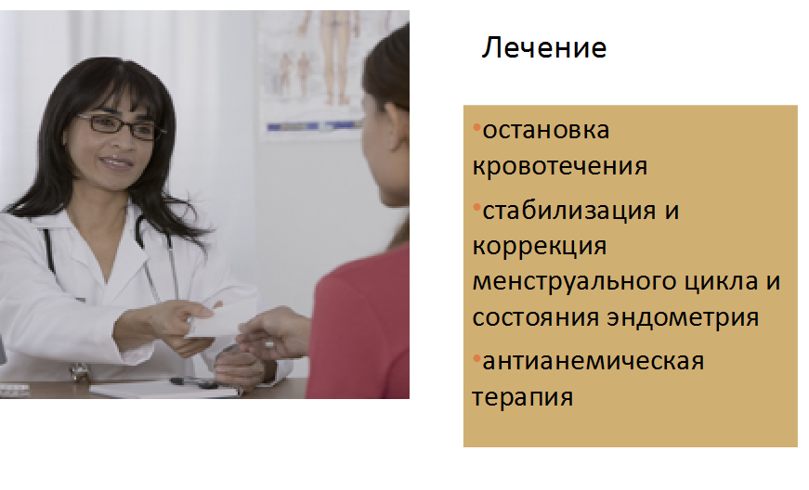
Notes:
Общими целями лечения маточных кровотечений пубертатного периода являются:
остановка кровотечения во избежание острого геморрагического синдрома;
стабилизация и коррекция менструального цикла и состояния эндометрия;
антианемическая терапия;
коррекция сопутствующих заболеваний.

Slide 19
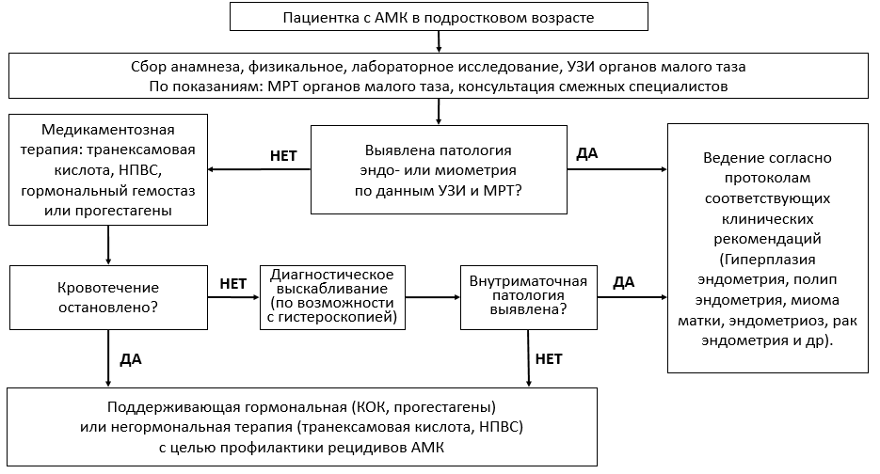
Алгоритм ведения пациенток с АМК в возрасте до 17 лет включительно
Пациентки с АМК в пубертатном периоде
Медикаментозная терапия: Транексамовая кислота**, НПВП, гормональный гемостаз (КОК или прогестагены)
Гистероскопия биопсия эндометрия по показаниям (при наличии условий)

Slide 20
Медикаментозная терапия
Медикаментозная терапия является первой линией выбора у девочек-подростков с АМК при отсутствии органической патологии органов малого таза.
Рекомендуется у девочек-подростков с АМК использовать в качестве первой линии медикаментозной терапии транексамовую кислоту** перорально или внутривенно для снижения объема кровопотери.
Уровень убедительности рекомендаций А (уровень достоверности доказательств – 1)
Комментарии: показано применение транексамовой кислоты** в разовой дозе 10-25 мг/кг (максимальная разовая доза 1 г) каждые 8 часов (не более 3 г в сутки) в течение 5 дней.
При тяжёлом АМК предпочтительно внутривенное введение раствора транексамовой кислоты** в дозе не более 4 г/сутки.
Для лечения хронического ОМК прием транексамовой кислоты** в дозе 15мг/кг 3 раза в сутки (не более 3г/сутки) в первые 4 дня менструации уменьшает объем кровопотери на 25-50%.
Необходимо получение информированного добровольного согласия на использование транексамовой кислоты** у законного представителя девочек-подростков в возрасте младше 16 лет с меноррагией (ОМК), так как в официальной инструкции к лекарственному средству обозначено, что опыт применения в этой возрастной группе отсутствует.

Slide 21
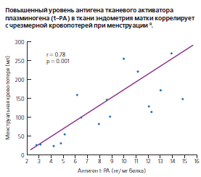
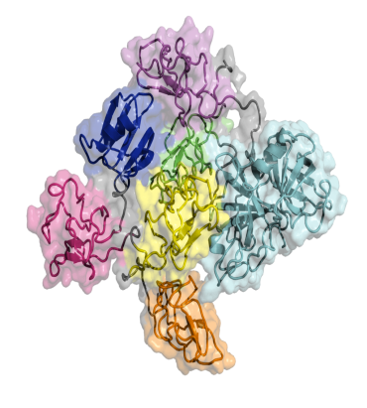
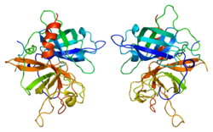
Патогенетическое обоснование применения транексамовой кислоты при АМК
Плазминоген
Активация
Тканевой активатор плазминогена - t-РА
Известно, что при АМК отмечается высокий уровень активации плазминогена в эндометрии. Транексамовая кислота – конкурентный ингибитор активации плазминогена

Slide 22

Антифибринолитики (транексамовая кислота) для лечения ОМК
Не найдено каких-либо доказательств, что побочные эффекты (в том числе образование опасных для жизни тромбов) увеличивались у женщин, принимающих лечение антифибринолитиками, по сравнению с плацебо или другими видами лечения ОМК.
Транексамовую кислоту следует применять с осторожностью женщинам с другими факторами риска тромбоза или когда назначают вместе с комбинированными гормональными контрацептивами (КГК).

Slide 23
Механизм действия транексамовой кислоты
Тромботические риски гемостатической терапии
Транексамовая кислота не увеличивает тромботические риски у пациента благодаря своему механизму действия: подавление фибринолиза не стимулирует новое тромбообразование, а пролонгирует растворение уже образовавшегося тромба до достижения эффективного гемостаза.
В то же время у пациенток с тромботическими осложнениями в анамнезе ТК необходимо применять с осторожностью.

Slide 24
Негормональные методы: транексамовая кислота
Таблетки принимаются по 1 г 3-4 раза в день в первый день менструального кровотечения и до 4-х дней¹
Побочные эффекты^{1,2,3} | Клинические аспекты^{1,2}
Частые: расстройство пищеварения, диарея, головная боль. Возможны побочные эффекты со стороны глаз (изменения цветового зрения/остроты зрения) | Нет контрацептивного эффекта Лечение должно быть прекращено, если улучшения не наблюдается в течение 3 циклов Транексамовая кислота не обладает обезболивающим эффектом Транексамовая кислота противопоказана пациенткам с тромбозами в анамнезе
1. NICE Heavy Menstrual Bleeding Clinical Guideline 44; 2007; 2. Singh S, et al. SOGC Clinical Practice Guideline. J Obstet Gynaecol Can 2013;35(5 eSuppl):S1-S28; 3. Fox KE. Curr Med Res Opin 2012;28(9):1517-1525.
Notes:
National Collaborating Centre for Women's and Children's Health. Heavy Menstrual Bleeding Clinical Guideline 44. London: RCOG Press for NICE; 200.
Singh S, et al. SOGC Clinical Practice Guideline. Abnormal Uterine Bleeding in Pre-Menopausal Women. J Obstet Gynaecol Can 2013;35(5 eSuppl):S1-S28.
Fox KE. Management of heavy menstrual bleeding in general practice. Curr Med Res Opin 2012;28(9):1517-1525.

Slide 25
Негормональное лечение: НПВП
Механизм действия: НПВП уменьшают продукцию простагландинов и усиливают констрикцию сосудов матки⁵
Эффективность¹⁻⁴ | Когда могут применяться^{2,5}
Эффективность в уменьшении кровопотери зависит от типа НПВП, его дозы и длительности терапии НПВП за счет подавления активности циклооксигеназы и изменения соотношения простациклина и тромбоксана снижают кровопотерю на 20-40% и могут использоваться у девочек-подростков с дисменореей без патологии эндометрия или системы гемостаза | Препараты: -Напроксен** 250 мг или -Ибупрофен** 600 мг или -Нимесулид** 100 мг максимально 2 раза в сутки применяют за 1 день до начала или в 1 день обильной и болезненной менструации в течение 3-5 дней при отсутствии противопоказаний. Следует избегать применения НПВП у подростков с АМК-С (коагулопатия) без согласования с гематологом. Необходимо получение информированного добровольного согласия на лечение при наличии в официальной инструкции к лекарственному препарату возраста, ограничивающего применение НПВП.
1. Boots Ibuprofen SmPC. 2. Coulter A, et al . Int J of Technol Assess Health Care 1995;11(3):456-471; 3. NICE Heavy Menstrual Bleeding Clinical Guideline 44; 2007; 4. Bitzer J, et al. Medical management of heavy menstrual bleeding: a systematic review of the literature . Obstet Gynecol Survey, 2015 Feb;70(2):115-30; 5. Lethaby A, et al. Cochrane Database Syst Rev 2007;4:CD000400. 6. Singh S, et al. SOGC Clinical Practice Guideline. J Obstet Gynaecol Can 2013;35(5 eSuppl):S1-S28.
Notes:
Coulter A, et al. Treating menorrhagia in primary care: an overview of drug trials and a survey of prescribing practice. Int J Technol Assess Health Care 1995; 11(3): 456-471.
National Collaborating Centre for Women's and Children's Health. Heavy Menstrual Bleeding Clinical Guideline 44. London: RCOG Press for NICE; 2007.
Bitzer J, et al. Medical management of heavy menstrual bleeding: a comprehensive review of the literature. Obstet Gynecol Survey, 2015 Feb;70(2):115-30.
Lethaby A, et al. Nonsteroidal anti-inflammatory drugs for heavy menstrual bleeding. Cochrane Database Syst Rev 2007;4:CD000400.
Singh S, et al. SOGC Clinical Practice Guideline. Abnormal Uterine Bleeding in Pre-Menopausal Women. J Obstet Gynaecol Can 2013;35(5 eSuppl):S1-S28.

Slide 26
Могут ли быть рекомендованы НПВП больным астмой?
НПВП могут быть причиной ухудшения течения астмы¹ и их следует применять с осторожностью у пациентов с астмой в анамнезе²
НПВП противопоказаны для применения у больных, у которых приступы астмы провоцируются аспирином или НПВП.¹ Необходимо тщательно собрать анамнез перед назначением НПВП.
1. NICE Clinical Guideline 44. 2007; 2. Levy S, Volans G. Drug Saf 2001;24(11):829-41.
Notes:
National Collaborating Centre for Women's and Children's Health. Heavy Menstrual Bleeding Clinical Guideline 44. London: RCOG Press for NICE; 2007;
Levy S, Volans G. The use of analgesics in patients with asthma. Drug Saf 2001;24(11):829-41.

Slide 27
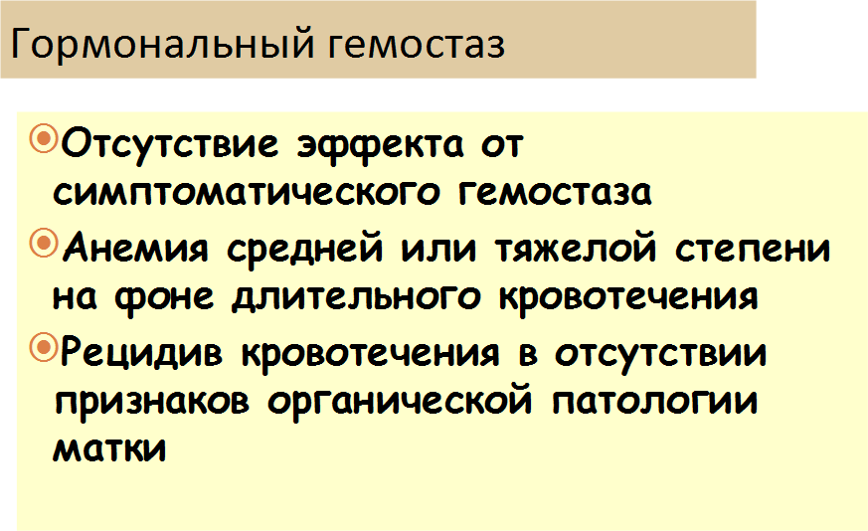
Notes:
Показания к гормональному гемостазу:
отсутствие эффекта от симптоматической терапии;
анемия средней или тяжёлой степени на фоне длительного кровотечения;
рецидивирующие кровотечения при отсутствии органических заболеваний матки.
Противопоказания для гормонального гемостаза:
- беременность
- опухоли
- отягощенный анамнез по тромбоэмболии
- гиперкоагуляция
- ревматизм, активная фаза
- активные гепатиты

Slide 28
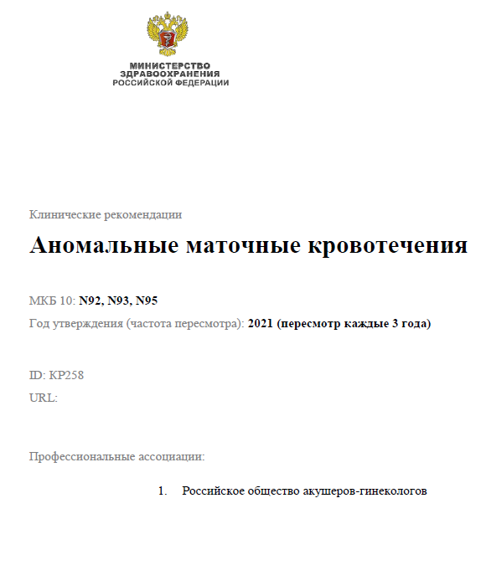
Гормональные методы: КОК
Рекомендуется использовать у девочек-подростков с ТМК или ОМК без органической патологии и отсутствием противопоказаний к приему эстрогенов комбинированные оральные контрацептивы (КОК) – по анатомо-терапевтическо-химической (АТХ) классификации прогестагены и эстрогены (фиксированные сочетания)

Slide 29
Гормональные методы: КОК
Согласно международным клиническим рекомендациям и отечественному национальному руководству по лечению АМК у девочек-подростков в целях остановки ТМК или ОМК гормональными препаратами первой или второй линии гемостатической терапии являются монофазные КОК с 30 мкг этинилэстрадиола (ЭЭ) в составе таблетки каждые 6-8 часов (90-120 мкг ЭЭ в сутки).
Возможно использование разовой дозы 15 мкг ЭЭ каждые 6 часов (60 мкг ЭЭ в сутки) при сохранении высокой эффективности (у 90% остановка АМК происходит на 1-2 сутки применения).
После остановки кровотечения (как правило в течение 24-48 часов) - ежедневное уменьшение суточной дозы на 1 таблетку. При сокращении суточной дозы до 1 таблетки (30мкг ЭЭ) - продолжение приема КОК до нормализации уровня гемоглобина - для того, чтобы девочка перенесла потенциально тяжелое кровотечение отмены.
У девочек-подростков с сопутствующими нарушениями свертываемости крови оптимально непрерывное применение КОК.
Учитывая отсутствие показаний к применению современных КОК для остановки АМК в официальных инструкциях, требуется информированное добровольное согласие девочки-подростка или ее законного представителя на использование указанной схемы гемостатической гормональной терапии.

Slide 30
ПРОГЕСТАГЕНЫ
В качестве альтернативы КОК у подростков с ановуляторными АМК или при наличии противопоказаний к применению эстрогенов возможно применение прогестагенов (по АТХ – прогестагены) с целью обеспечения полноценной секреторной трансформации эндометрия.
норэтистерона ацетат (норэтиндрон)** - 5-10 мг каждые 6 часов 7-10 дней до остановки кровотечения с последующим медленным (по 5 мг в неделю) снижением суточной дозы.
дидрогестерон** (по 10 мг 2 раза в сутки в течение 7 дней), но только применение прогестагенов у девочек-подростков по 3 раза в сутки по эффективности сопоставимо с гормональным гемостазом КОК.
Комментарии:Учитывая отсутствие показаний к применению прогестегенов у девочек-подростков в возрасте младше 18 лет, требуется информированное добровольное согласие пациентки и ее законного представителя на их использование в связи с отсутствием клинических исследований.

Slide 31
Notes:
Общими целями лечения маточных кровотечений пубертатного периода являются:
остановка кровотечения во избежание острого геморрагического синдрома;
стабилизация и коррекция менструального цикла и состояния эндометрия;
антианемическая терапия;
коррекция сопутствующих заболеваний.

Slide 32
Гормональные методы: пероральные прогестагены
Механизм действия: подавление пролиферации эндометрия
Эффективность¹⁻⁴ | Когда применяются^{4,5}
Длительность терапии в течение 6 месяцев позволяет в 2 раза снизить объем менструальной кровопотери и достигнуть регулирующего эффекта у 76-93% девочек-подростков. Учитывая отсутствие показаний к применению прогестегенов у девочек-подростков в возрасте младше 18 лет, требуется информированное добровольное согласие пациентки и ее законного представителя на их использование в связи с отсутствием клинических исследований. | Для лечения хронического ОМК у девочек-подростков пероральные прогестагены назначают с 5 по 25 день менструального цикла: норэтистерон 5-10 мг/сутки или дидрогестерон 10-20 мг/сутки с сопоставимой с КОК эффективностью. Для предотвращения рецидива ановуляторного АМК: норэтистерон ацетат - в дозе 5-10 мг в сутки применяется с 16 по 25 день менструального цикла, Дидрогестерон - в дозе 20 мг в сутки - с 11 по 25 дни менструального цикла
1. Karakus, S. Efficacy of micronised vaginal progesterone versus oral dydrogestrone in the treatment of irregular dysfunctional uterine bleeding: a pilot randomised controlled trial / S. Karakus, G. Kiran, H. Ciralik // Aust N Z J Obstet Gynaecol. – 2009. – vol.49. – N 6. – P. 685-688.
2. Kakarla, N. The use of micronized progesterone for dysfunctional uterine bleeding in adolescent females / N. Kakarla, H.B. Boswell, R.K. Zurawin // Journal of pediatric &adolescent gynecology. – 2006. – vol.19. – N 2. – P. 151-152.
3.Подзолкова, Н.М. Нормализация менструального цикла дидрогестероном / Н.М. Подзолкова, Т.Ф. Татарчук, А.М. Дощанова, Г.З. Ешимбетова, Л.В. Сумятина // Акушерство и гинекология. – 2018. - №6. – С. 70-76
4. Инструкция по медицинскому применению лекарственного препарата «Норколут» ЛРС-14881/01-300819, 2020
5. Инструкция по медицинскому применению лекарственного препарата «Дюфастон» ЛРС-011987/01-260717, 2019.
Notes:
National Collaborating Centre for Women's and Children's Health. Heavy Menstrual Bleeding Clinical Guideline 44. London: RCOG Press for NICE; 2007.
Bitzer J, et al. Medical management of heavy menstrual bleeding: a comprehensive review of the literature. Obstet Gynecol Survey, 2015 Feb;70(2):115-30
Irvine GA, et al. Randomised comparative trial of the levonorgestrel intrauterine system and norethisterone for treatment of idiopathic menorrhagia. British J Obstet Gynaecol 1998;105(6):592–8.
Fox KE. Management of heavy menstrual bleeding in general practice. Curr Med Res Opin 2012;28(9):1517-1525.
Singh S, et al. SOGC Clinical Practice Guideline. Abnormal Uterine Bleeding in Pre-Menopausal Women. J Obstet Gynaecol Can 2013;35(5 eSuppl):S1-S28.

Slide 33
Гормональные методы: КОК
Механизм действия: подавление овуляции и пролиферации эндометрия^{1,2}
Эффективность | Когда применяются
Применение монофазных КОК, содержащих этинилэстрадиол и левоноргестрел в каждой таблетке позволяет снизить объем кровопотери на 43-69% Применение КОК, имеющих в составе эстрадиола валерат и диеногест в динамическом режиме - на 88% | Рекомендуется использовать у нуждающихся в контрацепции сексуально активных девочек-подростков с ОМК без органической патологии и отсутствием противопоказаний к приему эстрогенов КОК – прогестагены и эстрогены (фиксированные сочетания по АТХ). Учитывая отсутствие показаний к применению современным КОК для остановки АМК в официальных инструкциях, требуется информированное добровольное согласие девочки-подростка или ее законного представителя на использование указанной схемы гемостатической гормональной терапии.
Эстрадиола валерат/ диеногест имеет официальную регистрацию для лечения ОМК¹
1Клайра, инструкция.
Notes:
National Collaborating Centre for Women's and Children's Health. Heavy Menstrual Bleeding Clinical Guideline 44. London: RCOG Press for NICE; 2007.
Bitzer J, et al. Medical management of heavy menstrual bleeding: a comprehensive review of the literature. Obstet Gynecol Survey, 2015 Feb;70(2):115-30.
Fraser IS, et al. Effective treatment of heavy and/or prolonged menstrual bleeding without organic cause: pooled analysis of two multinational, randomized, double-blind trials of oestradiol valerate and dienogest. Eur J Contraception Reprod Health Care 2011;16:258-269
Jensen JT, et al. Effective treatment of heavy menstrual bleeding with estradiol valerate and dienogest: A randomized controlled trial. Obstet Gynecol 2011;117:777-87.
Клайра, инструкция по применению.

Slide 34
ВНУТРИМАТОЧНАЯ ТЕРАПЕВТИЧЕСКАЯ СИСТЕМА, ВЫСВОБОЖДАЮЩАЯ МИКРОНИЗИРОВАННЫЙ ЛЕВОНОРГЕСТРЕЛ
Допустимо использование внутриматочной терапевтической системы, высвобождающей микронизированный левоноргестрел (ВМС-ЛНГ) для снижения величины менструальной кровопотери у сексуально-активных подростков в возрасте до 17 лет включительно с ОМК и низким риском ИППП (при желании пациентки и наличии условий.
ВМС, высвобождающая левоноргестрел, оказывает главным образом местное гестагенное действие (концентрация левоноргестрела в эндометрии превышает его концентрацию в плазме крови более чем в 1000 раз), снижая пролиферативную активность эндометрия и объем кровопотери.
Спустя 3 месяца применения менструальная кровопотеря снижается на 62–94%, спустя 6 месяцев - на 71–95% .

Slide 35
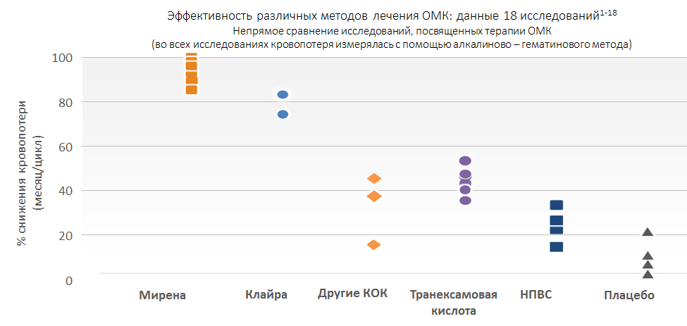




Препарат, содержащий ЭВ/Диеногест и ВМС с левоноргестрелом зарегистрированы и продемонстрировали наиболее значимый эффект в снижении кровопотери при лечении ОМК
  Показатели эффективности, приемлемость и качество жизни при использовании ЛНГ-ВМС сходны с таковыми при хирургическом лечении АМК, включая аблацию эндометрия и гистерэктомию (I-A) ¹⁹
  Комбинация эстрадиола с диеногестом в динамическом режиме показала значимое и устойчивое снижение величины кровопотери (I-А). ¹⁹
ЛНГ-ВМС
ЭВ/
Диеногест
*Препарат ЭВ/диеногест может быть назначен по показаниям согласно инструкции по применению: пероральная контрацепция; терапия обильных и/или длительных менструальных кровотечений без органических причин у женщин, желающих применять пероральные контрацептивы
ЛНГ - левоноргестрел; ВМС - внутриматочная система; АМК/ОМК - аномальные /обильные маточные кровотечения, НПВП – нестероидные противовоспалительные препараты, КОК- комбинированные оральные контрацептивы

Slide 36
Длительность пероральной ферротерапии
Длительность основного курса лечения препаратами железа у больных с МК ПП не должна быть меньше 6-10 недель
Продолжительность профилактического курса препаратами железа с целью создания депо железа в организме составляет:
При анемии легкой степени – 6 – 8 недель
При анемии средней тяжести – 8 – 10 недель
При анемии тяжелой степени – 10 – 12 недель
Notes:
Всем больным с МКПП показано назначение препаратов железа для предотвращения и профилактики развития железодефицитной анемии. Доказана высокая эффективность применения железа сульфата в комбинации с аскорбиновой кислотой, обеспечивающая поступление в организм больной 100 мг двухвалентного железа в сутки.
Длительность основного курса лечения препаратами железа у больных с МК ПП не должна быть меньше 6-10 недель
Продолжительность профилактического курса препаратами железа с целью создания депо железа в организме составляет:
При анемии легкой степени – 6 – 8 недель
При анемии средней тяжести – 8 – 10 недель
При анемии тяжелой степени – 10 – 12 недель

Slide 37
Профилактика и диспансерное наблюдение
Профилактика АМК заключается в ежегодном диспансерном наблюдении у врача-акушера-гинеколога, прошедшего тематическое усовершенствование по гинекологии детей и подростков, для своевременного обнаружения органической патологии (лейомиома матки, аденомиоз, гиперпластические процессы эндометрия), заболеваний крови или заболеваний, влияющих на процесс овуляции.
При проведении лечения необходим тщательный контроль за принимаемыми пациенткой лекарственными препаратами.
При овуляторных дисфункциях может сыграть роль коррекция психоэмоциональных нарушений, а также компенсация основного заболевания (синдром поликистозных яичников, гипотиреоз, тиреотоксикоз, врожденная дисфункция коры надпочечников).
Немаловажным фактором является профилактика воспалительных заболеваний органов малого таза.
При выявлении данных заболеваний, пациентка относится к III группе диспансерного наблюдения [1].
1. Приказ Министерства здравоохранения РФ от 16 мая 2019 г. N 302н "Об утверждении Порядка прохождения несовершеннолетними диспансерного наблюдения, в том числе в период обучения и воспитания в образовательных организациях" Зарегистрировано в Минюсте РФ 7 июня 2019 г. Ре

Slide 38

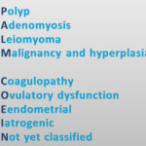
Благодарю за внимание

